Slide 1

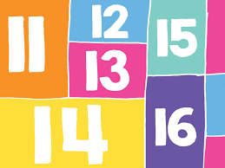
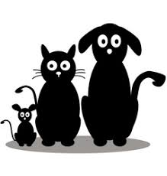
Shirley Heath Jeux et chansons | Year 3| Autumn 2
Vocabulary – games
Le football | football
Le saut à la corde | skipping
Chat perché | Tag/chase
Cache-cache | Hide and seek
Le scoubidou | Scoubidou
Les marrons | conkers
Je préfère…. | I prefer
C’est super | It’s great
C’est nul | It’s awful
Vocabulary –numbers
11 onze | 16 seize
12 douze | 17 dix-sept
13 treize | 18 dix-huit
14 quatorze | 19 dix-neuf
15 quinze | 20 vingt
J’ai ... | I have ...
Combien de …? | How many …?
Il y a combien de ..? | There is how many …?
Vocabulary – pronouns
moi | me
toi | you
C’est moi | It’s me
Et toi? | And you?
Vocabulary – animals
Le chat | Cat
Le chien | Dog
La souris | mouse

